Slide 1

PROJET 04
Créez un blog pour un écrivain
OpenClassrooms
Massinissa TACHERIFTE

Slide 2
Plan de la présentation
L’objectif de la mission
L’architecture MVC
Le CRUD
L’espace membre
Les difficultés rencontrées
Une petite démonstration du site

Slide 3
L’objectif de la mission

Slide 4
Développer une application de blog simple en PHP et avec une base de données MySQL avec interface backend (administration des chapitres pour l'écriture)
L’interface backend doit contenir tous les éléments d’un CRUD
Chaque chapitres doit permettre l'ajout de commentaires, qui pourront être modérés dans l'interface d'administration au cas de signale par exemple
L'interface d'administration sera protégée par un mot de passe. La rédaction de billets se fera dans une interface WYSIWYG basée sur TinyMCE,

Slide 5
L’architecture MVC

Slide 6
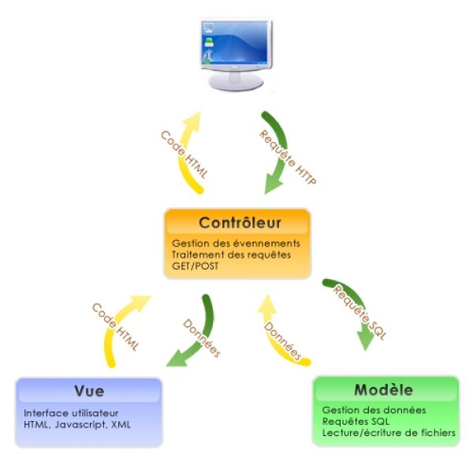
Schéma technique

Slide 8
Le CRUD

Slide 9
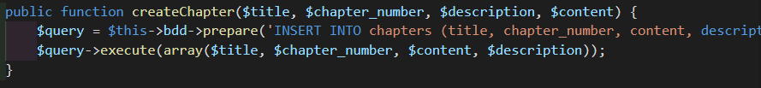
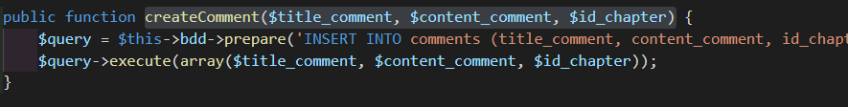
Create

Slide 10
Read

Slide 11
Update

Slide 12
Delete

Slide 13
L’espace membre

Slide 15
Le signale et sa gestion

Slide 16
Les difficultés rencontrées

Slide 18
Petite démonstration du site

Slide 19
THINK YOU

